Slide 1
Développements d’applications Oracle PL/SQL
Chapitre 2 : Données de programmes en PL/SQL

Slide 2
Sommaire (1)
Les variables PL/SQL
2. Nature des variables
3. Déclaration de variables
4. Nom de variables

Slide 3
Sommaire (2)
5. Types des variables
      Types particuliers
      Exemples de déclarations de variables
      Sous-types
      Types dérivés
      L’outil de dérivation « %TYPE »
      L’outil de dérivation « %ROWTYPE »
      Exemples d’utilisation de types dérivés
      Remarques sur les dérivations

Slide 4
Sommaire (3)
6. Affecter une valeur à une variable
      Affectation avec « SELECT INTO »
      Exemples d’affectation de variables
7. Collections et enregistrements
      Les collections
      Syntaxe d’une collection
      Exemple d’une collection
      Les enregistrements
      Syntaxe et exemple d’un enregistrement

Slide 5
Sommaire (4)
8. Modifier le type d’une variable
      Conversions implicites
      La fonction « CAST » et les conversions
      explicites
      Exemples de conversions
9. Les variables SQL*PLUS
      Les variables utilisateur
      La fonction « ACCEPT »
      La fonction « DEFINE »
      Appeler une variable utilisateur
      Les variables de lien

Slide 6
Sommaire (5)
ANNEXES
      Caractères admis en PL/SQL
      Tableau des symboles simples et
      composites
      Liste des types PL/SQL existants
      Constructeurs et méthodes
      Tableau des conversions implicites
      PL/SQL
      Liste des fonctions de conversion

Slide 7
Les variables PL/SQL
Définition
>> VARIABLE : toute donnée ou groupe de données
que l’on désire référencer une ou plusieur fois dans le
code d’un programme est le plus souvent stocké dans
une « envloppe » nommée qui permet de l’appeler
(de l’utiliser) plus facilement
Cette donnée stockée et nommée est appelé variable
Une variable possède une nature, un nom, un type et
a une ou plusieur valeurs, même s’il s’agit de la
valeur NULL

Slide 8
2. Nature des variables (1)
Variable scalaire
  Variable qui référencie une donnée unique dont la valeur peut éventuellement être NULL et modifiée à souhait à travers le code
« Variable » constante
  Variable scalaire dont la valeur est prédéfinie et ne peut être modifiée nulle part dans le code

Slide 9
Nature des variables (2)
Variable composite
  Variable qui référencie un groupe de données dont la valeur et même le type peuvent éventuellement être différents
  Le contenu de ces variable peut être modifié tout au long du code
Variable conteneur
  Généralement un « curseur », cette variable contient tout ou partie d’une ou plusieurs colonne d’une table de la base de données

Slide 10
3. Déclaration de variables
Afin de pouvoir faire référence à une variable il faut la déclarer (exception faite des indices de boucles FOR et d’ordre FORALL) dans la section déclarative du bloc PL/SQL
(les notions de blocs, de boucles et d’ordre FORALL seront étudiés plus tard dans le cours)
Syntaxe
nom_variable [CONSTANT] (type) [NOT NULL] [:= valeur] ;
- Si vous utilisez l’une ou l’autre ou les deux options « CONSTANT » (que l’on utilise pour
déclarer une constante) et « NOT NULL » (qui impose que le contenu de la variable ne
puisse jamais être NULL), vous devez impérativement définir une valeur de départ à la
variable. Dans tous les autres cas, la valeur de départ n’est pas obligatoire
- Quand vous déclarez une constante (en usant du mot clé « CONSTANT ») vous pouvez
remplacer le « := » d’affectation d’une valeur par le mot-clé « DEFAULT »

Slide 11
4. Nom des variables (1)
Le nom donné à une variable doit répondre à plusieurs critères :
  Sa longueur ne peut excéder les 30 caractères
  Il doit impérativement commencer par une lettre
  Il ne peut être composé que de lettres, de chiffres et des symboles « * », « # » et « _ », sans espacement
Le nom d’une variable est absolument insensible à la casse, sauf si vous déclarez cette variable en la mettant entre guillements simples (ex. ‘mA_vAriAblE’)

Slide 12
Nom des variables (2)
Le nom d’une variable ne peut contenir d’espacement. Il est toutefois possible (mais fortement déconseillé pour des raisons de clartés) de transgresser cette règle en utilisant les délimiteurs « ‘‘ » et « ’’ »
Vous trouverez en annexe à titre infomratif une liste des caractères utilisables en PL/SQL ainsi qu’un tableau reprenant la liste des symboles simples et composites également disponible dans ce langage

Slide 13
5. Types des variables
Une variable PL/SQL doit impérativement avoir un type
Voici quelques exemples des types que nous utiliserons le plus fréquemment dans le cadre de ce cours
    VARCHAR2(taille) : défini une chaine de caractères de longueur « taille »
    INTEGER : défini un nombre entier
    NUMBER[(nbre_chiffres,nbre_décimaux)] : défini un nombre réel

Slide 14
Types particuliers
Quelques types plus particuliers
  DATE : une date sous la forme jj/mm/aa
  TIME : l’heure sous la forme hh:mm:sec.centièmes
  TIMESTAMP : heure et date
  INTERVAL : permet de calculer des intervalles de temps
  BOOLEAN : bouléen (par défaut NULL, peut prendre les valeurs NULL, TRUE et FALSE)
Vous trouverez en annexe une liste de tous les types de variables PL/SQL possibles

Slide 15
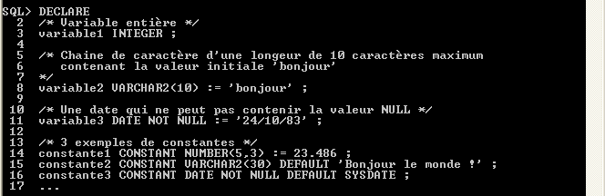
Exemples de déclarations de variables
Exemple

Slide 16
Sous-types (1)
Il est également possible, en PL/SQL, de créer des sous-types de types de données existants afin de ne prendre qu’une partie du domaine d’action de ces types ou pour tout simplement les rendre plus intuitifs
Le nouveau type (le sous-type) hérite de toutes les caractéristiques du type dont il est dérivé et peut être utilisé au même titre que ce dernier dans la déclaration de variables

Slide 17
Sous-types (2)
Un sous-type est dit non-borné s’il ne fait que renommer un autre type. Il est dit borné s’il ne redéfini qu’une partie du domaine du type dont il est dérivé
Syntaxe
SUBTYPE nouveau_nom_type IS (type) [RANGE (domaine borné)] ;
Exemple
On renomme ici le type « INTEGER » afin de pouvoir l’utiliser en l’appelant
tout simplement « entier » qui est un sous-type non-borné
On renomme ici le type « BINARY_INTEGER » en « positif » qui devient un
sous-type que l’on borne pour ne garder que les nombres positifs

Slide 18
Types dérivés
Lorsque l’on déclare des variables en PL/SQL, on ne sait pas toujours de quel type elles doivent réellement être. Cela arrive par exemple lorsque l’on désire stocker une donnée d’une colonne dont on ne connait pas le type
PL/SQL fournit la possibilité de déclarer des variables scalaires du même type que celui d’une colonne ou même des variables composites regroupant plusieurs données de types parfois différent et non forcément connu à l’avance

Slide 19
L’outil de dérivation « %TYPE »
« %TYPE » permet de déclarer une variable scalaire dont le type référencie un type existant qui est soit le type d’une colonne d’une table, soit un type défini précédemment
Syntaxe
nom_variable nom_table.nom_colonne%TYPE ;
nom_variable nom_variable_ref%TYPE ;

Slide 20
L’outil de dérivation « %ROWTYPE »
« %ROWTYPE » permet de déclarer une variable composite dont le type référencie une ligne d’une table ou d’un curseur
(ce type de variables composites est détaillé plus loin dans ce chapitre)
Syntaxe
nom_variable nom_table%ROWTYPE ;
nom_variable nom_curseur%ROWTYPE ;

Slide 21
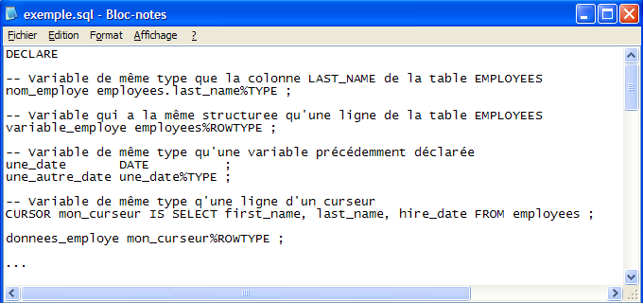
Exemples d’utilisation de types dérivés
Exemple

Slide 22
Remarque sur les dérivations
  Le référencemment est résolu au moment de la compilation
  Cela implique qu’une modification de type d’un élément
  référencé après compilation du code dans lequel il est
  référencé rendra ce code INVALID
  Seule une recompilation pourra affecter le changement à la
  dérivation
  Une déclaration de variable avec l’outil %TYPE utilisant la
  clause NOT NULL impose à toutes les variables qui en seront
  éventuellement dérivées d’être déclarée avec une valeur
  innitiale. Cette règle ne s’applique pas à la dérivation du type
  d’une colonne dont la valeur des éléments ne peut être NULL
Remarque

Slide 23
Affecter une valeur à une variable
L’affectation de valeurs à une variable en PL/SQL se fait avec l’association de symboles « := »
Une variable déclarée sans utilisation de la clause « CONSTANT » et/ou « NOT NULL » peut se voir affecter une valeur seulement dans la section d’exécution du code

Slide 24
Affectation avec « SELECT INTO »
Lorsque vous désirez affecter à une variable la valeur d’un ou plusieurs éléments d’une table à une variable, vous devez utiliser la clause « SELECT … INTO … », propre au PL/SQL
Syntaxe
SELECT nom_colonne1 [, nom_colonne2] INTO variable1 [, variable2]
FROM nom_table [WHERE … ] ;
Remarque
  nom_colonne et variable doivent bien entendu être de même type
  La clause SELECT INTO n’est pas utilisable dans la partie déclarative du code

Slide 25
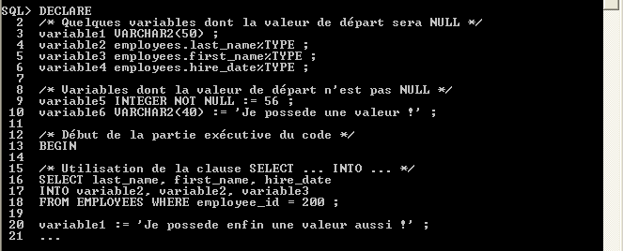
Exemples d’affectation de variables
Exemple

Slide 26
7. Collections et enregistrements
Définition
>> COLLECTION : variable composite
constituée d’un ensemble ordonné à une
dimension d’éléments de même type indexés par
une valeur de type numérique ou alphanumérique
>> ENREGISTREMENT : variable composite
dont le nombre d’éléments est prédéfini et dont
chaque élément n’est pas forcément de type
identique

Slide 27
Les collections
Lorsque l’on déclare une variable sur base d’un type de collection créé, celle-ci n’est pas initialisée et ne contient encore aucune « case » permettant d’accueillir une valeur
Un « constructeur » permet d’initialiser une collection et la méthode « EXTEND » permettra de rajouter une case à la collection
(Vous trouverez une définition d’un constructeur et d’une méthode en annexe)
Chaque « case » de la collection est référencée grâce à son indice. Chaque nouvelle case a pour indice celui de la case précédente augmenté de 1

Slide 28
Syntaxe d’une collection
Syntaxe
Création d’un type de collection (section déclarative du bloc PL/SQL) :
TYPE nom_type IS TABLE OF (type) [NOT NULL] [INDEX BY type_index] ;
/* NOT NULL impose qu’à tout moment, aucun des éléments de la collection ne soit NULL */
/* Sans l’option « INDEX BY », la collection sera automatiquement indexée par des entiers commençant à 1 */
/* Les valeurs permises pour « type_index » sont BINARY_INTEGER, PLS_INTEGER, VARCHAR2(taille) ou LONG */
Déclaration d’une variable d’un type collection précédemment créé (section déclarative) :
nom_variable NOM_TYPE ;
/* à ce stade, « nom_variable » ne contient ni donnée, ni case, ni structure */
Initialisation d’une collection grâce à son constructeur (section déclarative ou d’exécution) :
nom_variable = NOM_TYPE([élément1 [, …, élémentN]]) ;
Ajout d’une case à la collection (section d’exécution) :
nom_variable.EXTEND ;
Référencement d’une case de la collection (section d’exécution) :
nom_variable(index)

Slide 29
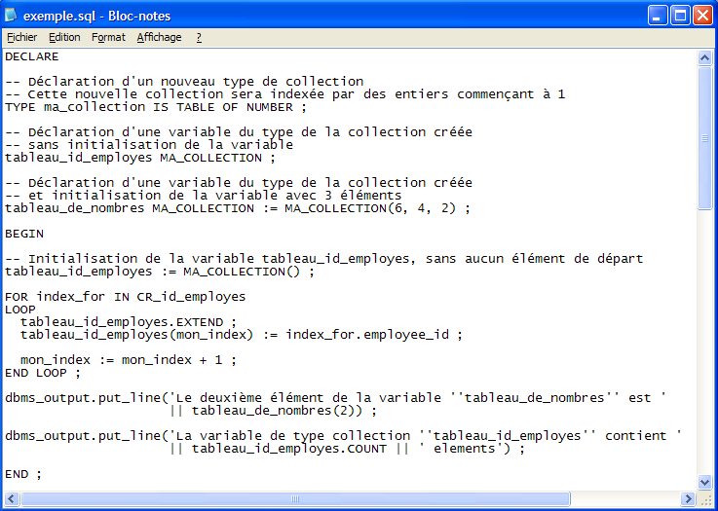
Exemple d’une collection
Exemple

Slide 30
Les enregistrements
L’enregistrement se différencie de la collection par un nombre de « cases » fixé une fois pour toutes dès son initialisation et la possibilité de donner un type différent à chacun des éléments qu’il contient
Un enregistrement peut soit être déclaré explicitement en utilisant la syntaxe ci-après, soit implicitement à l’aide de l’outil de dérivation %ROWTYPE étudié précédemment
On référencie une variable définie dans un enregistrement en la faisant précéder du nom de l’enregistrement

Slide 31
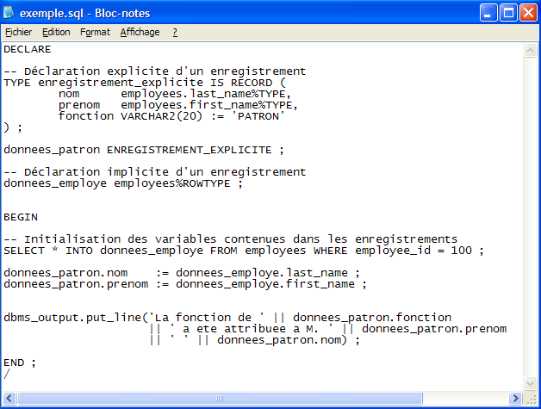
Syntaxe et exemple d’un enregistrements
Syntaxe
TYPE nom_type IS RECORD (nom_variable1 (type) [NOT NULL] [:= expression ] [, ….]) ;
Exemple

Slide 32
Modifier le type d’une variable
Il peut arriver que dans votre code PL/SQL vous affectiez par erreur ou justement que vous désiriez affecter à une variable une donnée dont le type n’est pas celui de la variable
Dans certains cas, PL/SQL peut lui-même effectuer la conversion de type. Cependant, cela vous fait perdre un peu de contrôle sur votre programme, sans compter que cela rend également le code moins compréhensible. Il est par conséquent recommandé de toujours utiliser des fonctions de conversion de types de données

Slide 33
Conversions implicites
Il s’agit des conversions de types que PL/SQL fait automatiquement
Mais PL/SQL ne prend pas en charge implicitement toutes sortes de conversions, ce qui peut produire des exceptions et provoquer l’arrêt de l’exécution du programme
Vous trouverez en annexe un tableau reprennant toutes les conversions gérées implicitement par PL/SQL

Slide 34
La fonction « CAST » et les conversions explicites
Les fonctions comme « CAST » permettent de modifier explicitement le type d’une variable
Vous trouverez en annexe la liste des conversions que prend en charge la fonction « CAST »
Syntaxe
CAST ( expression_a_convertir AS (nouveau type) )

Slide 35

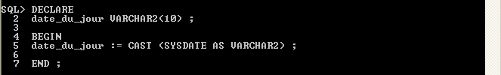
Exemples de conversions
Exemples
Conversion implicite de la chaine de caractères ‘125’ en un nombre 125 :
Conversion explicite d’un type DATE vers un type VARCHAR2 :

Slide 36
9. Les variables SQL*PLUS
L’outil de développement et de requêtes SQL*PLUS possède 2 types de variables qui lui sont propre : les variables « DEFINE » (ou variables utilisateur) et les variables de lien
(elles n’appartiennent donc pas au PL/SQL et ne peuvent être déclarées qu’en dehors d’une structure en bloc)
Ces variables sont éventuellement définies à l’intérieur d’une session utilisateur et ne peuvent être enregistrées pour des utilisations ultérieurs à la session en cours

Slide 37
Les variables utilisateur
Ces variables sont utilisées par SQL*PLUS pour effectuer de la substitution de texte dans des commandes SQL et SQL*PLUS avant leur exécution
Ces variables ne peuvent en aucun cas être utilisées à l’intérieur d’un bloc PL/SQL
Les variables utilisateur contiennent soit du texte (CHAR) soit un nombre (NUM). Elles peuvent être déclarées et contenir une valeur avant utilisation ou invoquées (et créées si elles n’existaient pas) et ne recevoir de valeur qu’ensuite

Slide 38
La fonction « ACCEPT »
La fonction ACCEPT permet de déclarer des variables utilisateur de type caractères (CHAR) ou numérique (NUM)
Syntaxe
ACCEPT nom_variable [NUM ou CHAR] [PROMPT texte] [HIDE]
Si vous ne définissez pas le type de la variable déclarée, celle-ci sera de type CHAR par défaut
L’option PROMPT permet d’afficher un texte avant de saisir une valeur pour la variable
L’option HIDE permet de ne pas afficher la valeur que l’on entre pour la variable déclarée
Exemple

Slide 39
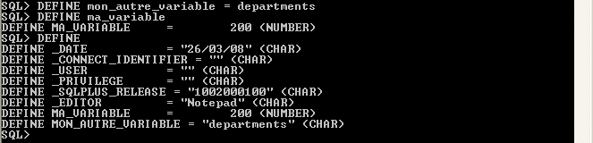
La fonction « DEFINE »
Bien que la fonction DEFINE permette de déclarer des variables utilisateur de type CHAR, elle permet surtout d’afficher la valeur d’une ou de toutes les variables utilisateurs déclarées pour la session en cours
Syntaxe
DEFINE [nom_variable] [= valeur_type_CHAR]
« DEFINE nom_variable » permet d’afficher la valeur de la variable nom_variable ; il faut que cette variable aie été définie
DEFINE utilisé seul permet d’afficher la liste des variables utilisateurs déclarées pour la session en cours
Exemple

Slide 40

Appeler une variable utilisateur
Le symbole « & » ou le double symbole « && » permettent de référencer une variable utilisateur dans une requête SQL ou SQL*PLUS
Le double symbole « && » permet en plus de créer la variable utilisateur s’il elle n’existait pas et de lui affecter ensuite une valeur, comme si vous le faisiez avec la fonction ACCEPT ou même DEFINE
Exemple

Slide 41
Les variables de lien
Les variables de liens sont définies en dehors des blocs PL/SQL mais permettent un interfaçage avec le PL/SQL
Ces variables sont référencées dans les blocs PL/SQL en les faisant précéder du symbole deux-points « : »
Il est possible de visualiser le contenu d’une variable de lien avec l’instruction SQL*PLUS « PRINT »

Slide 42
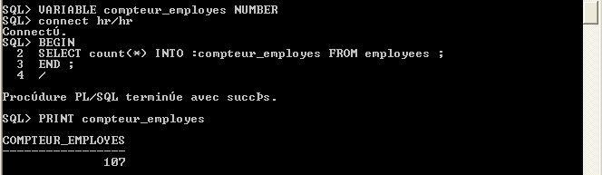

Syntaxe et exemple d’utilisation d’une variable de lien
Syntaxe
VARIABLE [nom_variable] [(type)]
« VARIABLE nom_variable » permet d’afficher la valeur de la variable nom_variable ; il faut que cette variable aie été définie
VARIABLE utilisé seul permet d’afficher la liste des variables de lien déclarées pour la session en cours
Exemple

Slide 43
ANNEXE
Caractères admis en PL/SQL
Les lettres : A-Z, a-z
Les chiffres : 0-9
Les symboles : ! ~ @ # $ % & * ( ) _ - + = | [ ] { } : ; ’’ < > ’ , . ? / ^
Les espacements : tabulation, espacement simple, nouvelle ligne, retour chariot

Slide 44
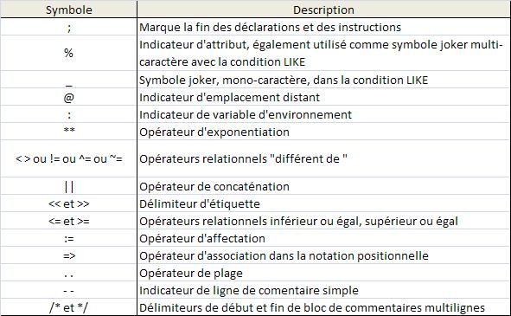
ANNEXE : Tableau des symboles simples et composites

Slide 45
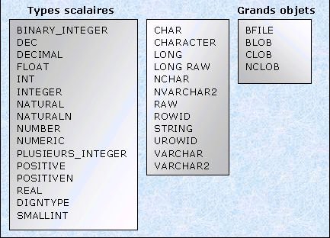
ANNEXE : Liste des types PL/SQL existants
Remarque
  Si vous désirez qu’une chaine de caractères contienne le symbole apostrophe
  « ’ », il vous faudra le doubler : « s’exécuter » devra être déclaré « s’’exécuter »

Slide 46
ANNEXE
Constructeurs et méthodes
Définition
>> Constructeur PL/SQL : procédé associé à certains
types donnés qui permet d’instancier (de créer,
fabriquer, donner une forme logique à) la variable
associée à ce type
Définition
>> Méthode PL/SQL : fonction ou procédure qui ne
s'applique qu’à une collection

Slide 47
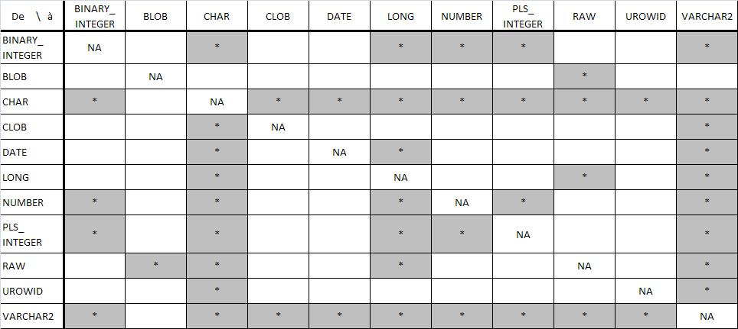
ANNEXE : Tableau des conversions implicites PL/SQL

Slide 48
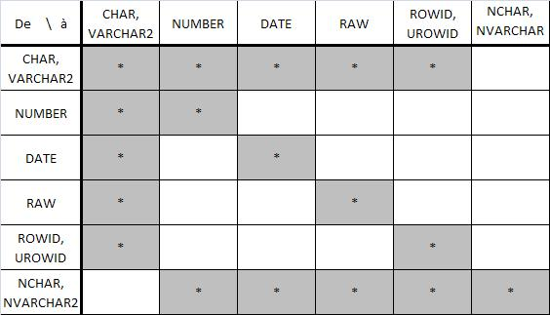
ANNEXE : Tableau des conversions explicites de CAST

Slide 49
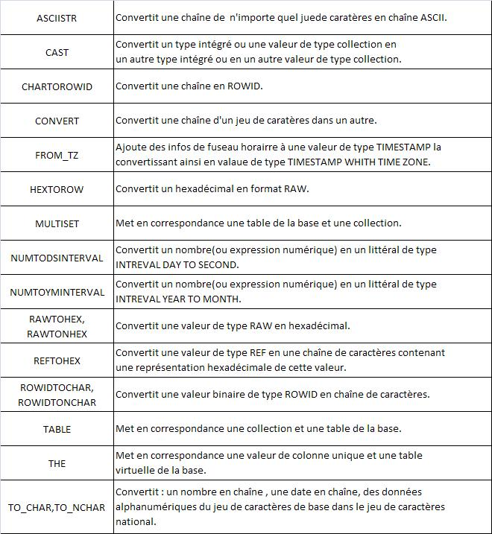
ANNEXE : Liste des fonctions de conversion (1)

Slide 50
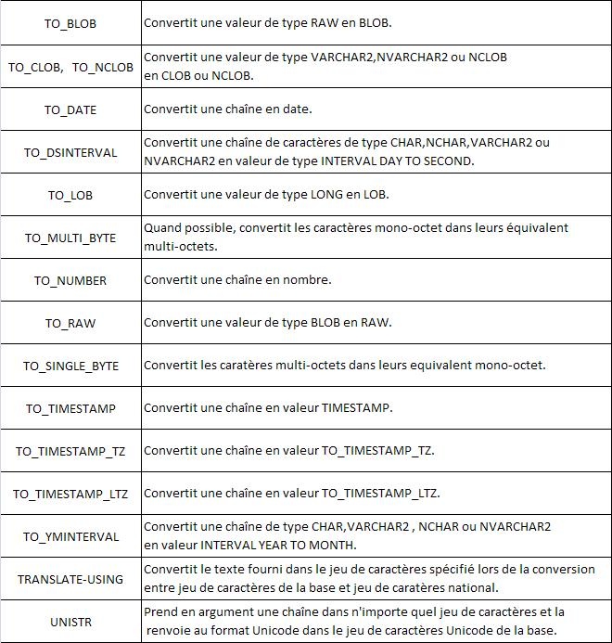
ANNEXE : Liste des fonctions de conversion (2)

